Slide 1
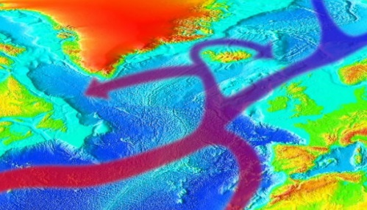
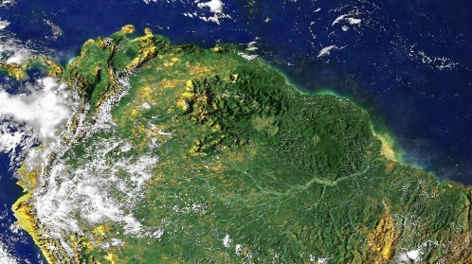
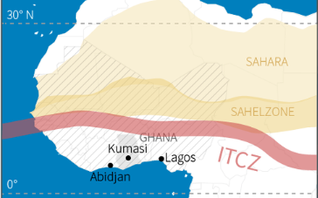
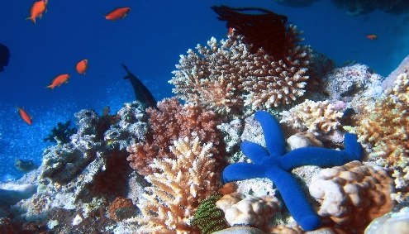
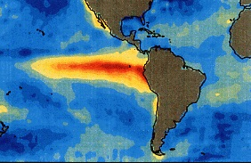
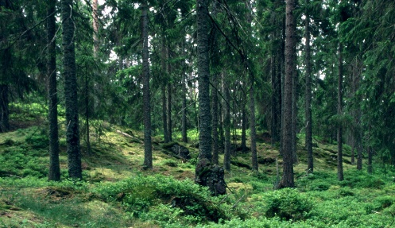
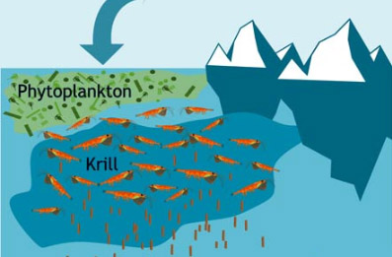
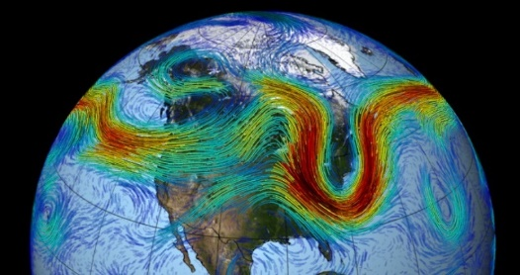
Spielkarten zu Aktivität 12
A
Atlantische Zirkulation
B
Zu viel Süßwasser
A
Amazonas Regenwald
B
Die grüne Lunge der Erde
Die Wasserströmungen der Ozeane werden durch Temperatur- und Salzkonzentrationsunterschiede des Wassers verursacht.
Die Eisschmelze auf Grönland verändert die Salzkonzentration des Wassers.
Die tropischen Regenwälder sind ein Puffer im Erdklimasystem. Pflanzen nehmen CO₂ auf und speichern es in ihrer Biomasse. Ein Großteil der Niederschläge stammt aus über dem Wald verdunstetem Wasser. Erderwärmung und Abholzung vernichten Teile der Regenwälder.
A
Westafrika-Monsun
B
Feuchte Luft vom Atlantik
A
Tropische Korallenriffe
B
Farbenpracht
Heiße Luft steigt am Äquator auf und es entstehen Tiefdruckgebiete, die sich aneinanderreihen. Diese Zone wird Innertropische Konvergenzzone (ITC) genannt. Eine Folge: Feuchte Luft strömt vom Atlantik her ein und regnet sich über dem Festland als Monsun ab.
Die von Nesseltieren im Meer gebildeten einzigartigen Ökosysteme mit einer schier unendlichen Vielfalt an Tier- und Pflanzenarten reagieren sehr empfindlich auf Temperaturschwankungen und eine Versauerung des Wassers.
B
A
A
El Niño
Das Wetter spielt verrückt
Boreale Nadelwälder
B
Schützendes Grün
Beim „El Nino-Phänomen“ erwärmt sich die Meeresoberfläche im äquatorialen Pazifik stärker als normal. Dies führt zu Hitze und Trockenheit in Australien, Südostasien und Südafrika. Der Regen, der dort fehlt, geht reichlich über der Westküste Südamerikas nieder.
Weltweit speichert das größte zusammenhängende Waldgebiet der Erde etwa ein Drittel des ausgestoßenen CO_{2.}
Im darunterliegenden Permafrostboden sind abgestorbene Pflanzenreste teilweise seit Jahrtausenden konserviert.
A
Marine Kohlenstoffpumpe
B
Gespeichertes CO₂
A
Jet Streams
B
Luftströmungen im Norden
CO2
Plankton an der Oberfläche der Meere nimmt CO₂ auf. Krill frisst dieses Plankton und lagert durch die Ausscheidungen das CO₂ am Meeresboden ab. Dies hat einen enormen Einfluss auf den Treibhauseffekt.
In 7 bis 12 Kilometern Höhe schlängelt sich eine Luftströmung um die Nordhalbkugel. Sie trennt die kalte Luft des Nordens vom wärmeren Süden. Ihre Geschwindigkeit ist inzwischen so langsam, dass sich Großwetterlagen über viele Wochen nicht auflösen.
abgelagertes CO2

Slide 2
Spielkarten zu Aktivität 12
C
Meeresströmungen ändern sich
C
Ein CO₂ -Puffer verschwindet
Wenn es im Meer keine unterschiedlichen Konzentrationen von Salz gibt und die Temperaturen sich angleichen, dann ändert sich das Strömungsverhalten der Ozeane oder sie versiegen ganz. Ohne den Golfstrom wäre es z.B. in Europa 7-10°C kühler als heute.
Durch die Abholzung der Tropischen Regenwälder wird das in ihnen gespeicherte CO₂ wieder frei gesetzt. Gleichzeitig fehlen die Pflanzen für die Photosynthese. Es wird somit weniger ${CO}_{2}$ aus der Atmosphäre entnommen. Außerdem verdunstet weniger Wasser.
C
Dürren entstehen
C
Verblassende Farben
Die Erderwärmung führt zu einer Verlagerung der ITC und folglich auch des Monsuns. So könnten viele Gebiete auf der Erde trockener werden oder aber ergrünen. Eine enorme Folge für die dortigen Ökosysteme!
Die Korallenriffe werden durch den Anstieg der Wassertemperatur und die steigende Versauerung der Ozeane zerstört. Der Lebensraum dort heimischer Arten geht verloren und somit ein einzigartiges Ökosystem.
C
C
Extreme nehmen zu
C
Ein weiterer Wald verschwindet
Durch den Klimawandel und den damit verbundenen Temperaturanstieg verstär-ken sich Wetterextreme in Auswirkung und Häufigkeit. Während Gebiete wie z.b. Australien unter Hitzewellen leiden, versinken Teile Südamerikas immer häufiger unter Wassermassen.
Ist es zu warm und trocken, befallen Schädlinge Bäume auch zwischen dem nördlichen 50. und 70. Breitengrad. Starke Stürme und Feuer setzen den Wäldern zu und Abholzung gibt ihnen den Rest. Der tauende Permafrostboden setzt zusätzlich CO₂ und Methan frei
C
Meere speichern weniger CO₂
C
Anhaltende Großwetterlagen
Wenn die Meere wärmer und damit sauerstoffärmer werden, sterben Plankton und Krill ab. Somit nimmt die Ablagerung von CO₂ auf dem Meeresgrund stark ab, zusätzlich versauern die Meere mehr als zuvor.
Schon immer gab es Kälte- und Hitzewellen, Starkregen und Dürren. Der Einfluss des Jet Streams, der für einen beständigen Wechsel dieser Wetterlagen gesorgt hat, nimmt immer mehr ab. Lebensräume sind dadurch länger von den Auswirkungen betroffen.

Slide 3
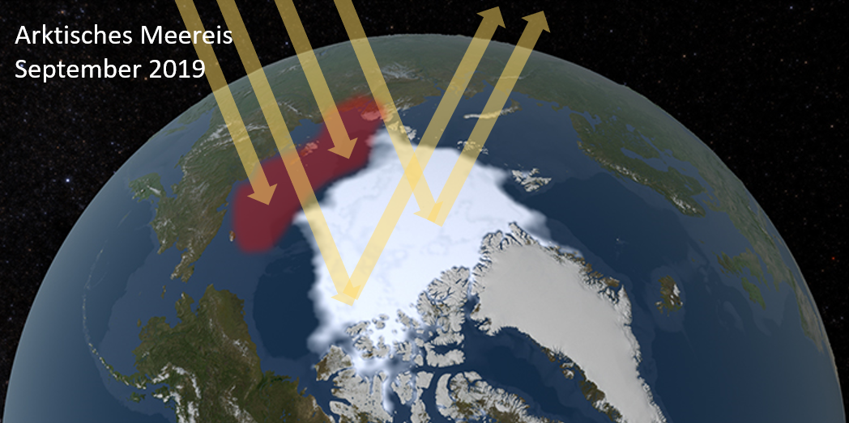
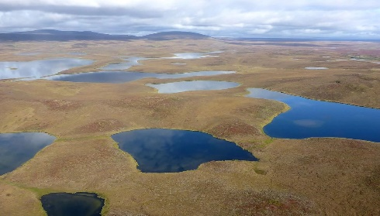
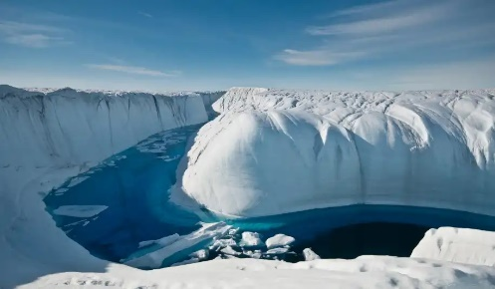
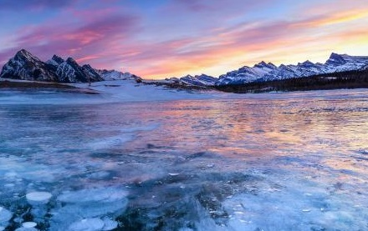
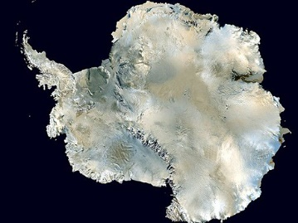
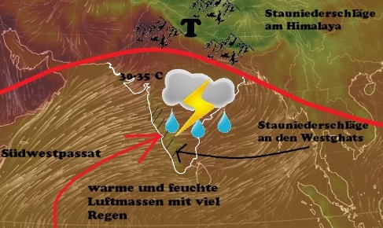
A
Arktis
B
Albedo
A
Permafrost
B
Methanhydrat I
Das Rückstrahlvermögen von Oberflächen wird als Albedo α bezeichnet und ist bei Eis besonders hoch und bei Wasser relativ klein. Die Auswirkungen auf die globale Temperatur sind enorm.
In den Permafrostgebieten lagern große Mengen von Methan in Kristallform, sogenannte Methanhydrate. Bei höheren Temperaturen schmelzen diese und das Methan gelangt in die Atmosphäre.
Methan
A
Grönland
B
Eisschmelze im Norden
A
Seen- und Meeresgrund
B
Methanhydrat II
Bei steigenden Temperaturen wird der gesamte Eisschild auf dem Festland instabil und rutscht ins Meer ab. Am Boden der Eisschicht bildet sich durch Schmelzwasser ein Schmierfilm, der durch Schmelzwasser wächst?
Am Meeres- und Seengrund lagern große Mengen Methanhydrat (in gefrorenem Wasser eingeschlossenes Methan). Sie brauchen tiefe Temperaturen und hohen Druck, um stabil zu bleiben.
A
Antarktis
B
Eisschmelze im Süden
A
Indischer Monsun
B
Überschwemmungen
Bei steigenden Temperaturen wird der gesamte Eisschild auf Festland instabil, aber auch das Eis auf dem Meer verschwindet. Dann rutschen die Festlandgletscher ungebremst ins Meer ab.
Im Sommer wird die Luft über dem Indischen Subkontinent bis zu 50 °C heiß. Die Luft steigt schnell auf, es entsteht ein Tiefdruckgebiet, welches feuchte Luft vom Pazifik anzieht. Diese Luft strömt über Land und regnet sich ab.

Slide 4
C
Weiß verschwindet
C
Methan – ein Treibhausgas I
Die Eisschmelze der Arktis und anderer Gebiete verringert die dortige Albedo α.
Das bedeutet, weniger einfallendes Sonnen-licht wird reflektiert, sondern absorbiert. Die Erde erwärmt sich, der Treibhauseffekt wird dadurch verstärkt.
Methan ist ein starkes Treibhausgas. Gelangt es in die Atmosphäre, verstärkt sich auch der Treibhauseffekt.
C
Mehr Wasser? I
C
Methan – ein Treibhausgas II
Gelangt Wasser von Festlandgletschern in die Ozeane, steigt der Meeresspiegel, viele Küstenregionen der Erde könnten dadurch dauerhaft überflutet werden. Zudem nimmt die Konzentration von Salz im Wasser ab, was zu einem Versiegen von Meeresströmungen führen kann.
Methan ist ein starkes Treibhausgas. Gelangt es in die Atmosphäre, verstärkt sich auch der Treibhauseffekt.
C
Mehr Wasser? II
C
Abhängigkeit der Landwirte
Gelangt Wasser von Festlandgletschern in die Ozeane, steigt der Meeresspiegel, viele Küstenregionen der Erde könnten dadurch dauerhaft überflutet werden. Zudem nimmt die Konzentration von Salz im Wasser ab, was zu einem Versiegen von Meeres-strömungen führen kann.
Die Landwirtschaft Indiens ist sehr stark an den dortigen Monsun angepasst. Verschiebt sich die Regenzeit, bzw. bleibt sie ganz aus, kann es zu Ernteausfällen und somit Hungersnöten kommen.

